Slide 1
Jarmila Potomáková
Lukáš Basa
Daniel Samek
René Ničman
ZŠ Ostrava-Poruba, Dětská 915

Slide 3
Jarmila Potomáková, rozená Olbrichová
* 20.9.1933
bydliště za války: Mariánskohorská 45, Ostrava-Mariánské Hory
rodiče: matka - v domácnosti
otec – živnostník, pánský krejčí
sourozenec - bratr Karel
povolání : krejčová a úřednice
sňatek :1953
rodina: manžel Josef, děti Pavla a Vladimír
od r. 1955 obyvatelka Poruby

Slide 4
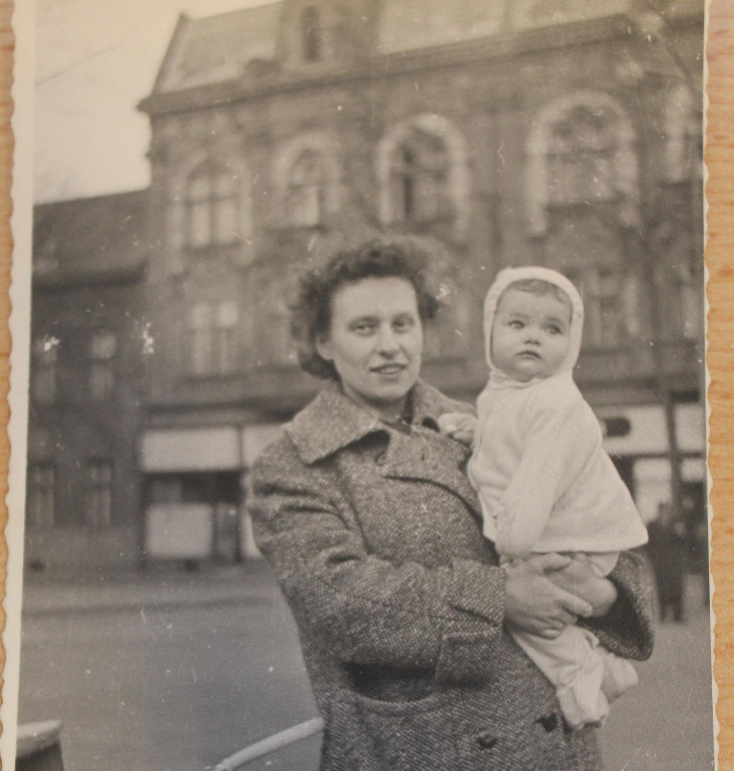
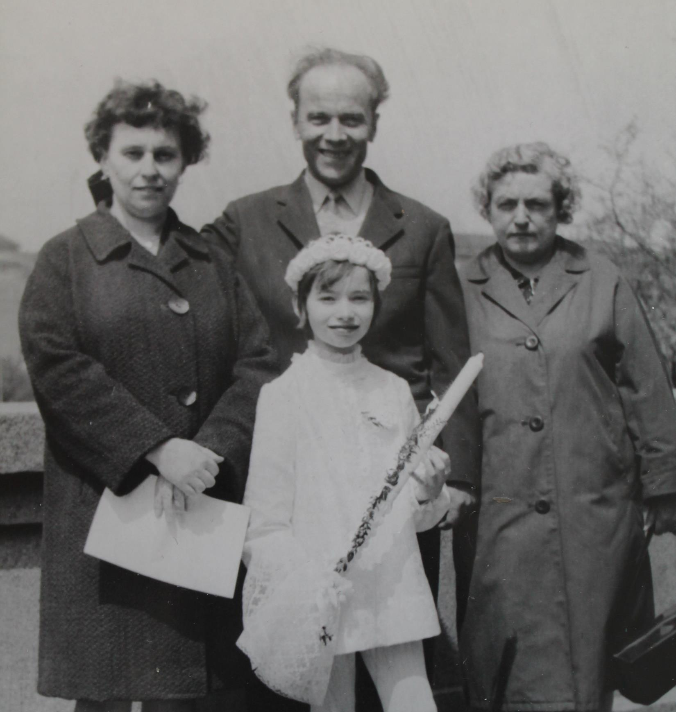
Z archívu pamětnice

Slide 5
Vzpomínky na 2.světovou válku
paní Potomákové bylo 6 let, když válka začala
v domě na Mariánskohorské 45 bydlela společně s německými rodinami – vzpomíná na rodinu Hudkovu, jejíž syn byl příslušník SS a chtěl rodiče paní Potomákové udat za poslouchání rozhlasu
německá rodina Janetzkých jim dávala poukázky na jídlo a šatenky
strýc Hajda bojoval u Turína, získal vyznamenání
otec paní Potomákové měl důležitou funkci – při leteckém poplachu kontroloval okolní ulice, jestli jsou všichni schovaní v krytu

Slide 6
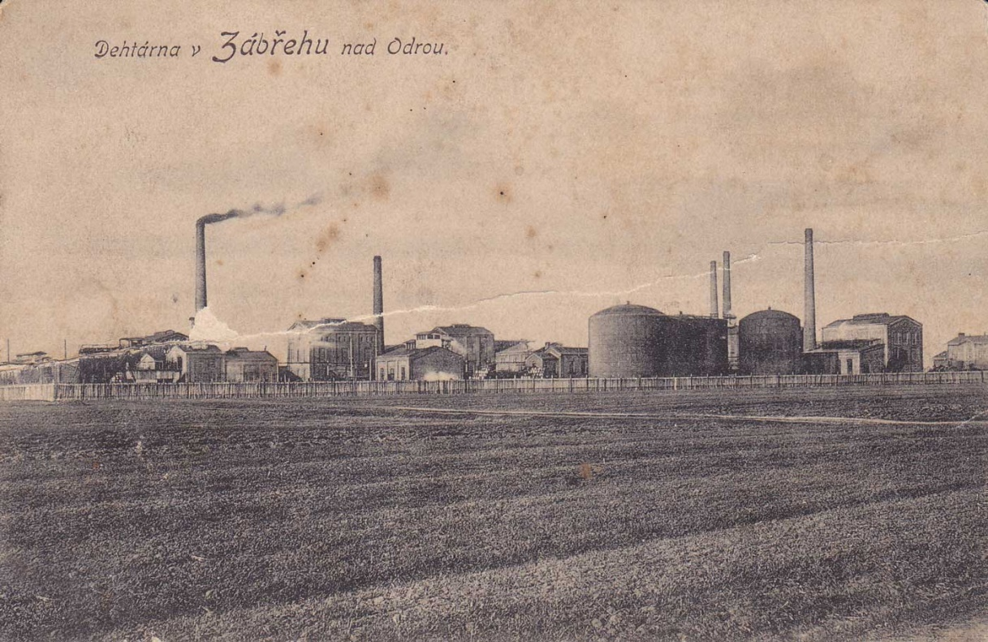
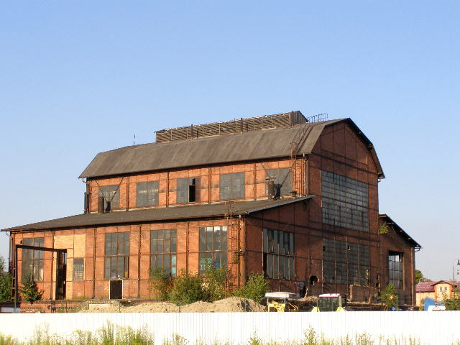
-bombardování Ostravy v srpnu 1944 - letecký souboj ve vzduchu, zřetelně viditelné bomby, lidské tělo, padající z jednoho z letadel
-bombardování továrny Rütgers (pozdější Urxovy závody), na kterou dopadlo 23 amerických bomb
-
- vybombardovaný dům, z jehož trosek vyprošťovali živé pomocí psů

Slide 7
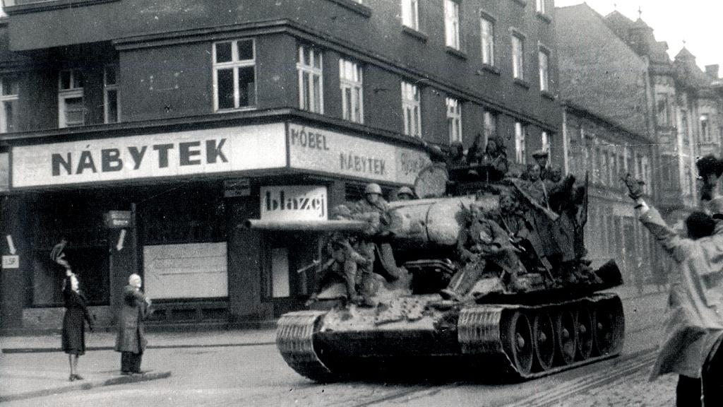
Drobné vzpomínky na osvobozování Ostravy
při osvobozování bylo pamětnici 12 let
o osvobozování Ostravy se paní Potomáková dozvěděla z rozhlasu
v ulicích sledovala spolu s ostatními dětmi přesouvající se vojáky, např. s polní kuchyní
nebyla svědkem žádného násilí ze strany německých nebo sovětských vojáků
Na Nádražní – Ostrava 1945 (Sovětský střední tank T-34)

Slide 8
jako dítě vnímala rozdíl mezi řadovými sovětskými vojáky a důstojníky: první skupina odnášela z bytů cennosti(např. nástěnné hodiny, kola), druhá skupina byla evidentně kultivovanější
sovětští důstojníci dokonce nabídli otci paní Potomákové práci krejčího v Moskvě, on odmítl
U Nové radnice se každý den tančilo a slavilo

Slide 9
Která vzpomínka nás nejvíce zaujala?
rodina žila v prvním patře, do jejich bytu s jedním pokojem a kuchyní dopadl granát a kompletně jej zničil
rodina byla tou dobou v krytu
z celého vybavení bytu zbyl jen kříž zavěšený na stěně
maminka paní Potomákové čekala tou dobou další dítě, museli se přestěhovat do jiné časti domu

Slide 10
Odvrácená strana osvobození
Z vyprávění pamětnice nás dále zaujal osud souseda – Němce – pana Janetzkého a jeho dcery Evy, kteří byli v rámci divokého odsunu vyhnáni v červenci 1945 do Německa
Paní Novotná a pan Šerka z Archívu města Ostravy nám vyhledali množství dokumentů, které nám pomohly život pana Janetzkého částečně zmapovat

Slide 11
„Převážná část našich sousedů byli Němci. Jednou z rodin byla rodina Janetzkych. On byl Čech, který se dal k Němcům, ona byla říšská Němka. Po válce zakopal uniformu NSDAP. Válku přežil, dokonce šel s dcerou na pochod smrti (tzv.divoký odsun- pozn.autorů) . Ten přežili, a dokonce se vrátili.“ vzpomíná pamětnice
Tato vzpomínka a také fakt, že se rodina Janetzkych chovala k rodině pamětnice velmi pěkně (dávala jim poukázky na jídlo a oblečení), nás dovedla do Archívu města Ostravy. A co jsem zjistili? Že osvobození mělo i své stinné stránky – postihlo rodiny obyčejných Němců žijících v Ostravě několik desetiletí či století nebo těch, kteří se k Němcům přidali třeba jen proto, aby uživili, zachránili rodinu. To byl pravděpodobně případ pana Janetzkého.
Vojtěch (Adalbert) Janetzky se narodil r.1900 v Těšíně, vyučil se holičem, za války pracoval jako kancelářský sluha. Stal se členem SA, roku 1942 však bylo členství ukončeno z důvodu nemoci.
Těsně po válce byl spolu se starší dcerou Evou umístěn do internačního tábora v Moravské Ostravě a v červenci 1945, v rámci divokého odsunu, převezen do Německa. Místo nám není známo.
Dokument Národního výboru statutárního města Mor.Ostrava udává, že v červnu r.1946 bylo zažádáno a o navrácení čs.občanství Vojtěchu Janetzkému. Žádost však podala jeho sestra. On sám se k dalším dokumentům připojuje podpisem až v dubnu r.1947. Kde do té doby přebýval, se nám nepodařilo zjistit. Následuje několik žádostí, výslechů, šetření, kdy V.Janetzky dokazuje své „nezávadné“ chování v době války. Čs.občanství mu bylo navráceno poměrně brzy – v červnu 1950.

Slide 13
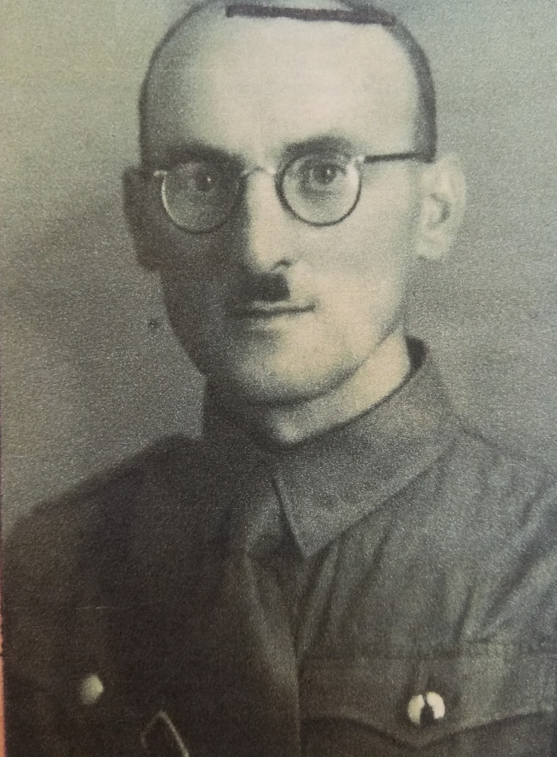
Vojtěch (adalbert ) janetzky
16.6.1900 Těšín
Manželka, dvě dcery
Vyučený holič
Za války pracoval jako kancelářský sluha

Slide 14
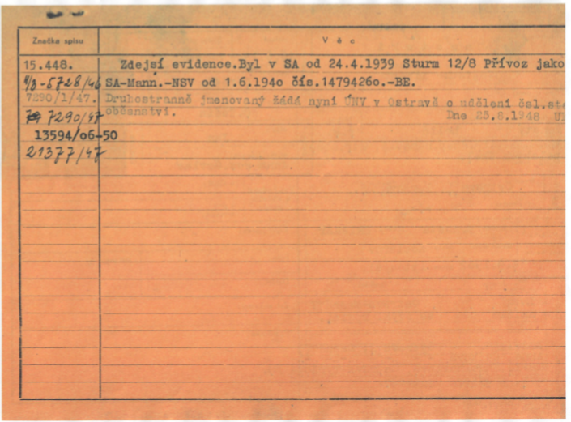
V.Janetzky a jeho Karta příslušníka NSDAP

Slide 15
Karta V.Janetzkeho ze seznamu SA

Slide 16
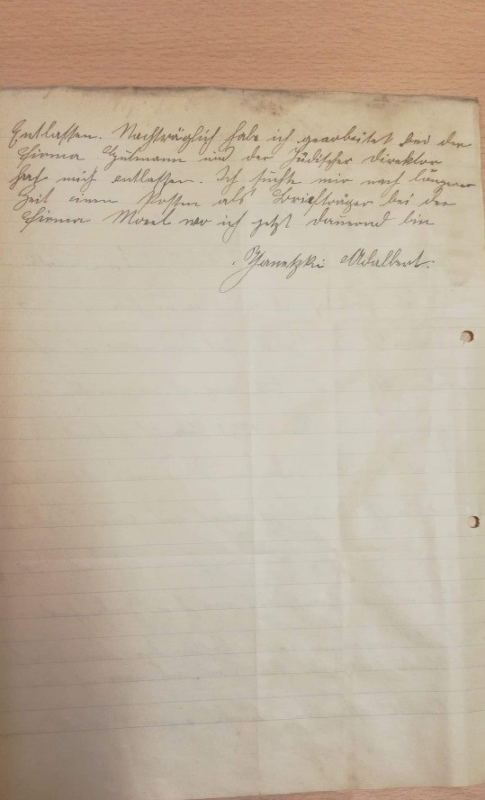
Vlastnoručně psaný životopis V.janetzkeho, r.1940

Slide 17
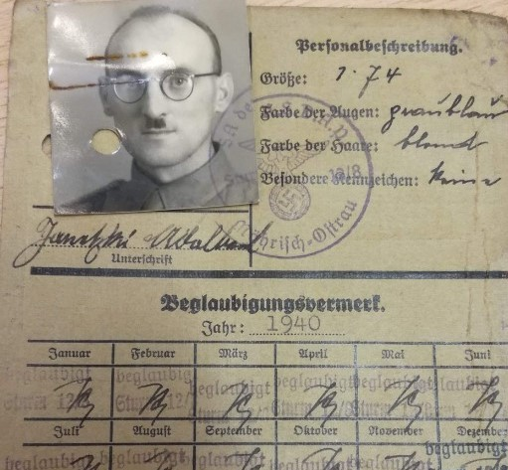
Členské známky SA

Slide 18
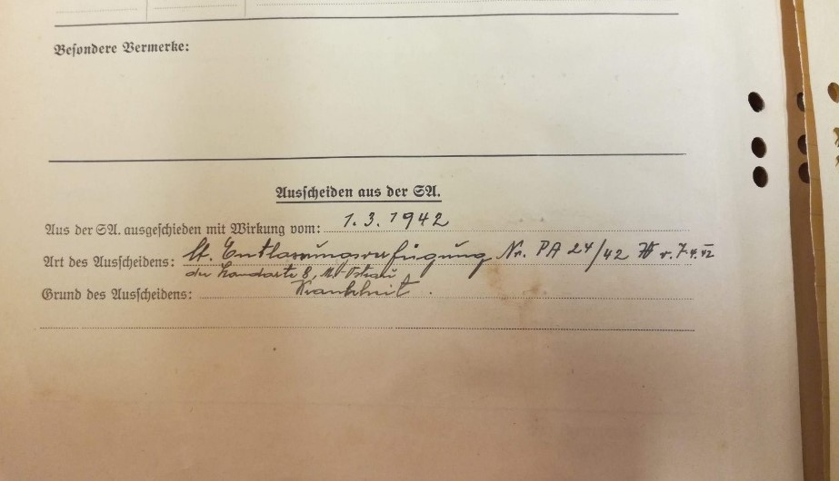
Záznam o ukončení činnosti v Sa –jako důvod je uvedena nemoc rok 1942

Slide 19
záznam o umístění V.janetzkého v internačním táboře ve škole u luxe červenec 1945

Slide 20
Záznam o transportu Evy janetzke (dcery) 3.7.1945

Slide 21
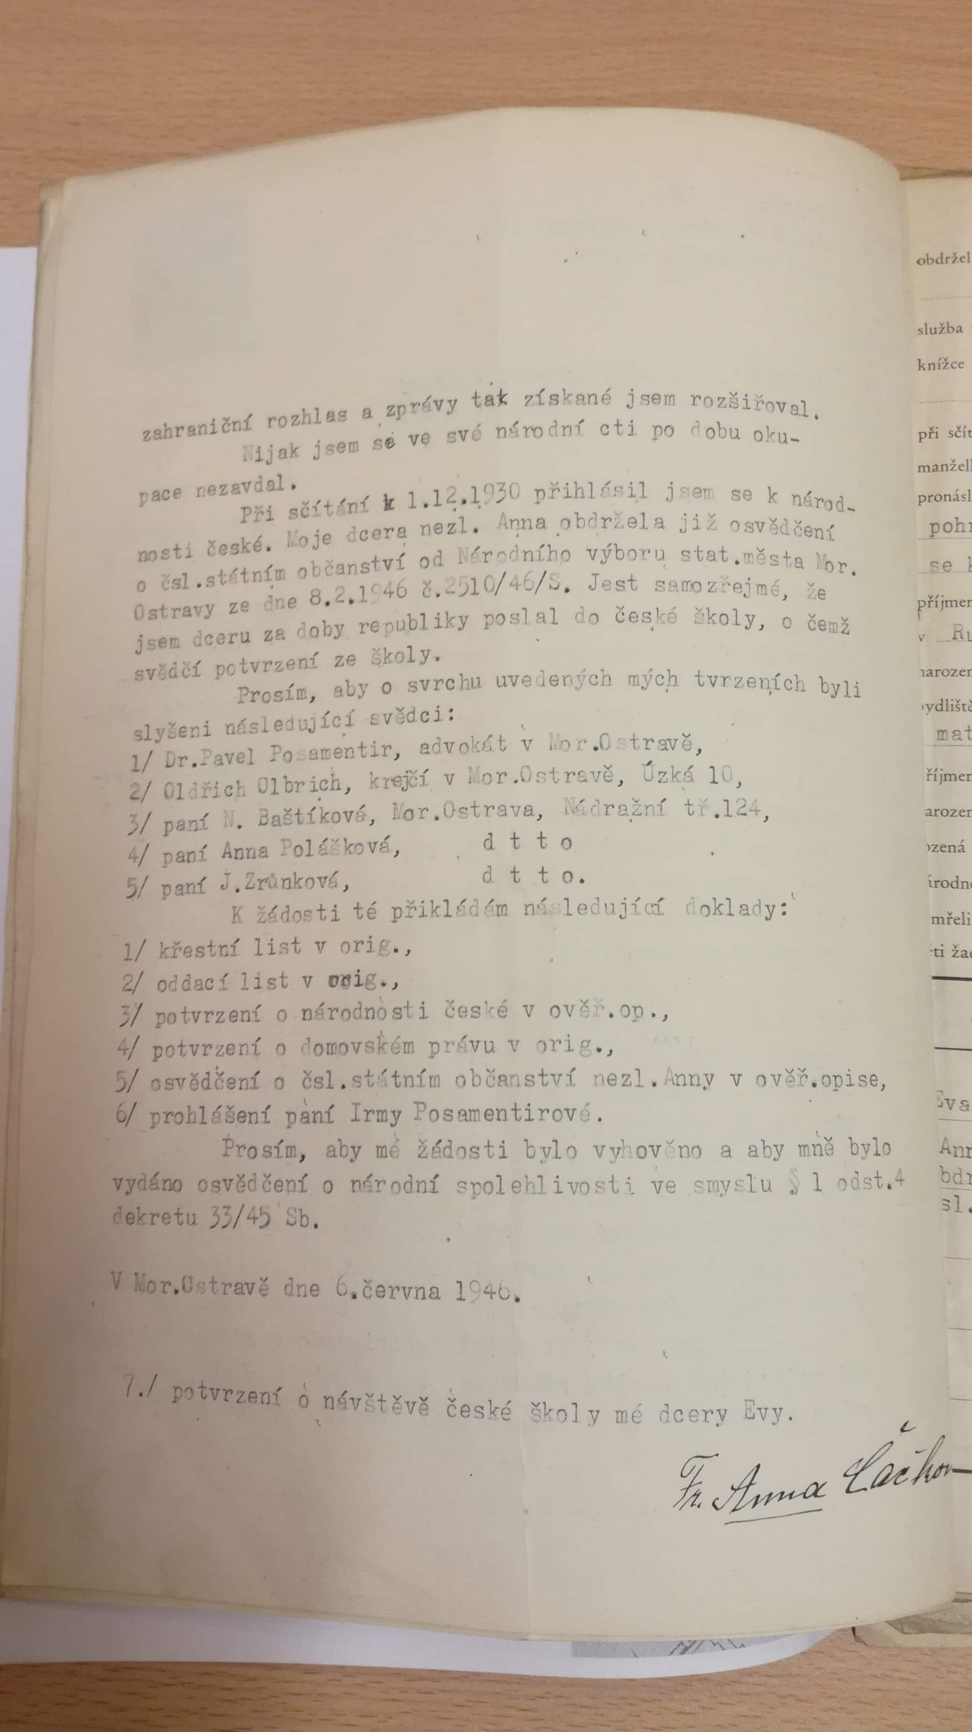
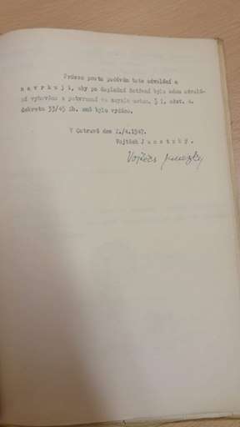
Žádost sestry V.Janetzkého o navrácení čs. občanství pro bratra (červen 1946)
Vpravo dole pak další žádost podepsaná samotným V.janetzkým (duben 1947)

Slide 22
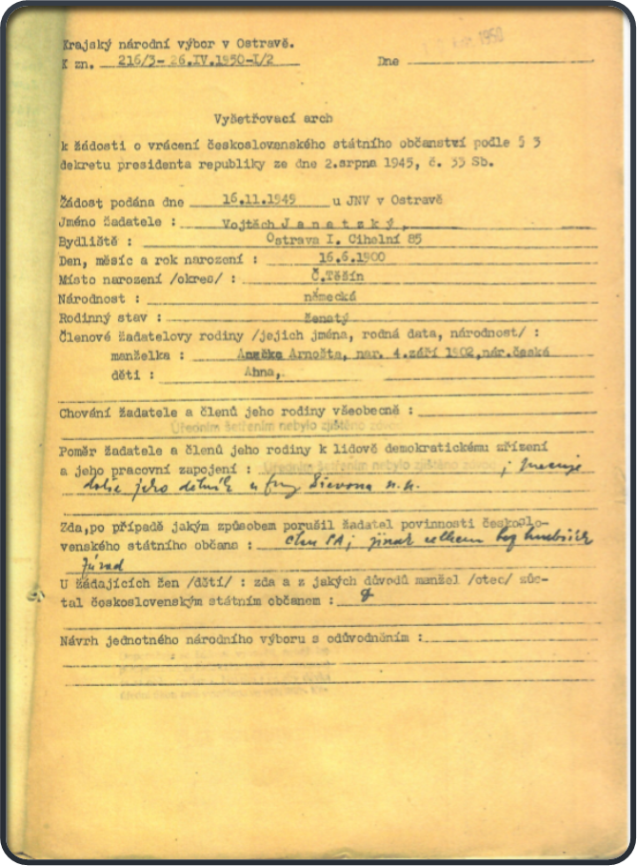
Výpověď z roku 1948, ve které V.janetzky vysvětluje své chování za války a vyšetřovací spis z roku 1950

Slide 23
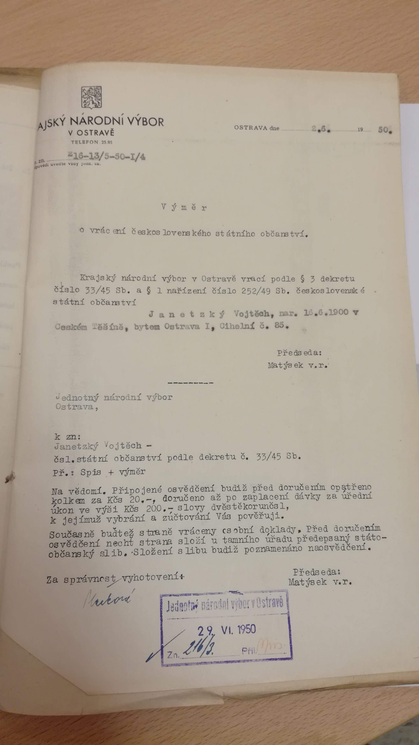
Rozhodnutí o vrácení ČS. občanství, červen 1950

Slide 24
Poděkování:
slečně Kristýně Koblasové
Jaroslavě Novotné a Jozefu Šerkovi z Archívu města Ostravy
paní Haně Kremerové, kronikářce Městského obvodu Poruba
vedení školy

Slide 25
Zdroje:
vzpomínky a archív Jarmily Potomákové
Archív města Ostravy
Fotografie str.6,7 www.google.com

Slide 26
Vedoucí skupiny: Radka Oravová
ZŠ Dětská 2020

